Slide 1
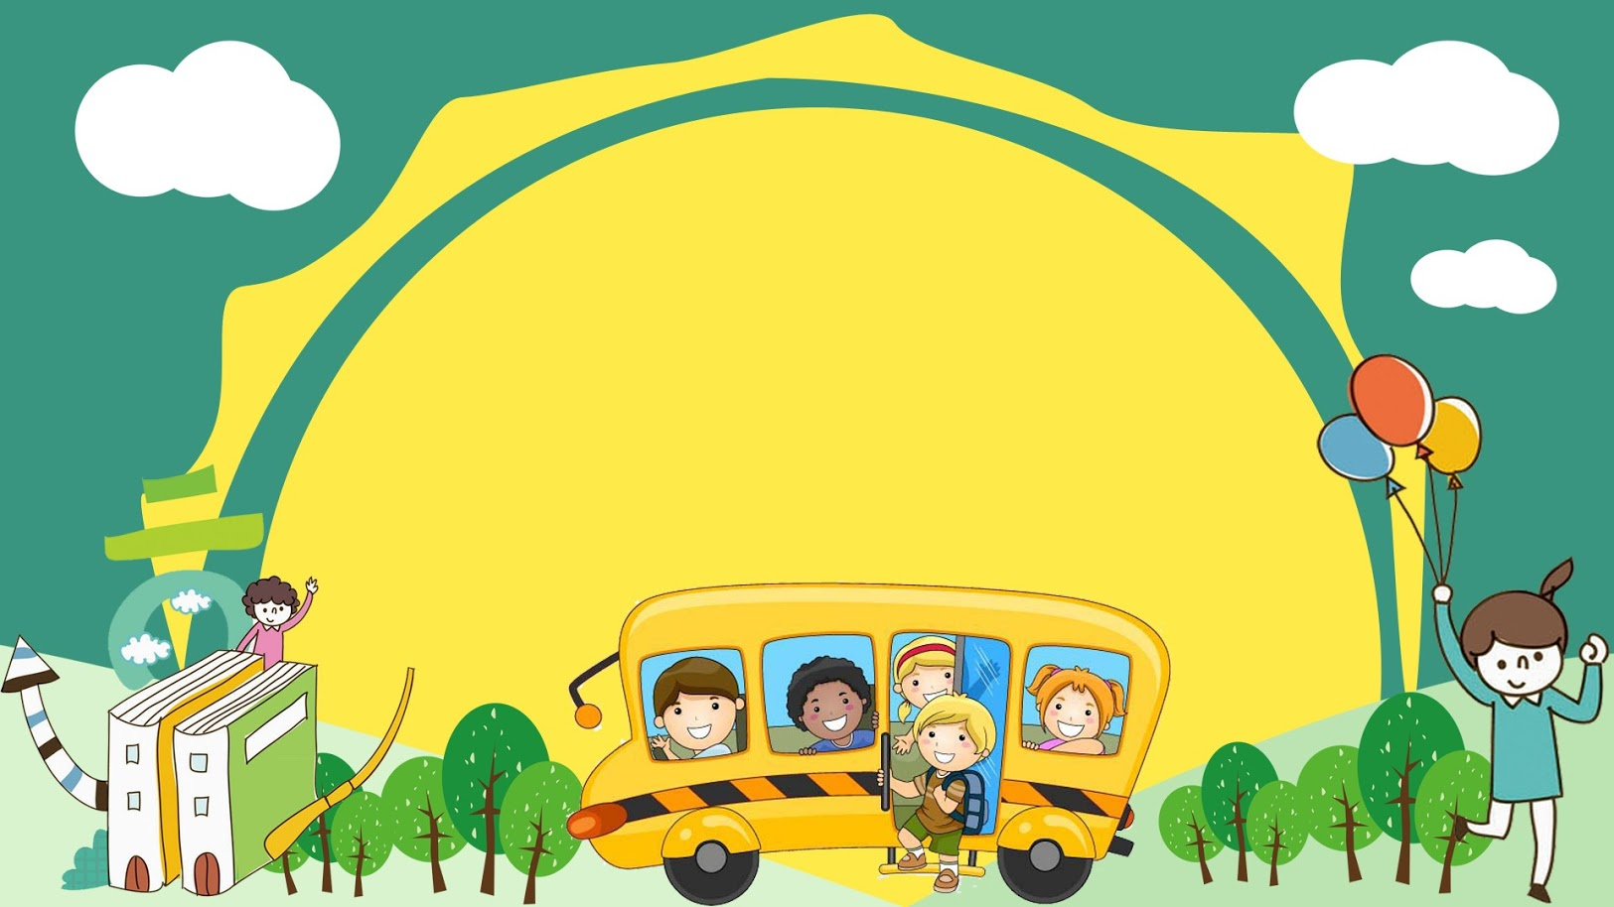
KHỞI ĐỘNG
“ TRẠM XE BUÝT”

Slide 2

Câu 1. Trong các hình sau, bạn Lan vẽ đường trung trực của các đoạn thẳng. Theo em, hình nào Lan vẽ đúng?
A
B
C

Slide 3
Câu 2. Cho M là điểm nằm trên trung trực của đoạn thẳng AB. Khẳng định nào đúng?
A
MA < MB
B
MA = MB
C
MA > MB

Slide 4
Câu 3. Cho đoạn thẳng AB; M là điểm nằm ngoài đoạn thẳng AB sao cho MA = MB. Khẳng định nào sau đây là đúng?
A
M thuộc đường trung trực của đoạn thẳng AB.
B
M không thuộc đường trung trực của đoạn thẳng AB.
C
MA = MB = AB

Slide 5
Câu 4. Bạn Pi quan sát hình và trả lời như sau:
“ d là đường trung trực của cạnh BC”.
Theo em, Pi trả lời đúng hay sai?
A
ĐÚNG
B
SAI

Slide 6
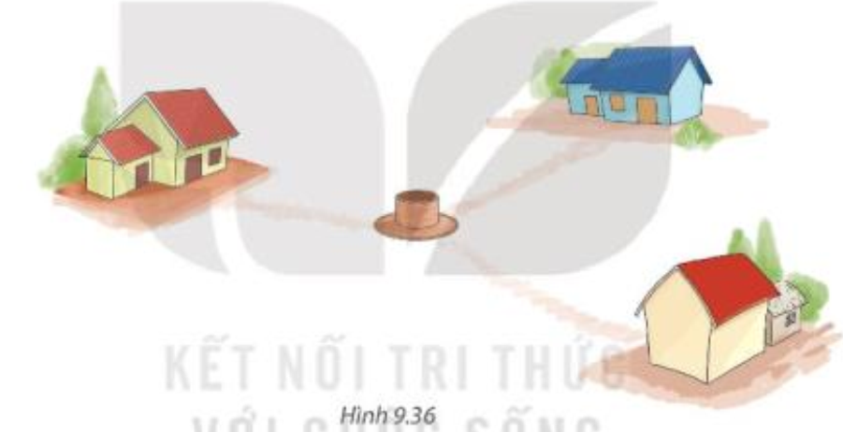
Bài toán: Có thể coi ba ngôi nhà của ba anh em trong một khu vườn là ba đỉnh của một tam giác (không tù). Họ muốn khoan một giếng chung trong vườn cách đếu ba ngôi nhà (H.9.36). Em có thể giúp họ chọn địa điểm để khoan giếng không?
Khoảng cách từ giếng đến 3 ngôi nhà có đặc điểm như nào để thuận tiện nhất?
Vị trí đặt giếng cần cách đều cả 3 nhà (ba đỉnh của một tam giác).

Slide 7

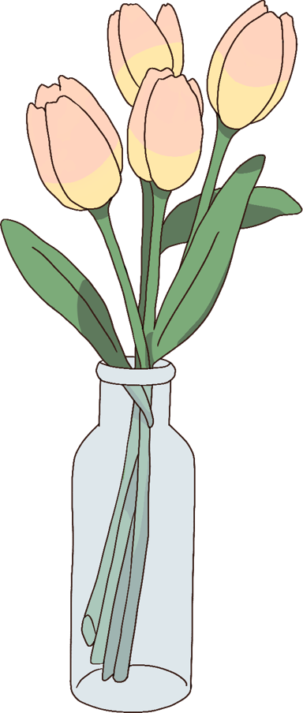

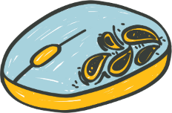
TIẾT 37+38 : BÀI 35: Sự đồng quy của ba đường trung trực, ba đường cao
trong một tam giác.
(Tiết 1)

Slide 8
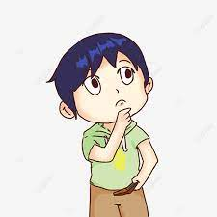
Sự đồng quy của ba đường trung trực.
a. Đường trung trực của tam giác:
d là đường trung trực ứng với cạnh BC của tam giác ABC.
Mỗi tam giác có mấy đường trung trực?
Kết luận:
Trong một tam giác, đường trung trực của mỗi cạnh gọi là đường trung trực của tam giác.
Một tam giác có 3 đường trung trực ứng với ba cạnh của tam giác đó.

Slide 9
Đường trung trực d của tam giác ABC đi qua đỉnh A thì tam giác ABC có đặc điểm gì?
Giải
Vì A thuộc đường trung trực của đoạn thẳng BC
⇒ AB = AC (tính chất)
⇒ Tam giác ABC cân tại A.

Slide 10
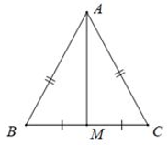
Sự đồng quy của ba đường trung trực.
a. Đường trung trực của tam giác:
- Trong một tam giác đường trung trực của mỗi cạnh gọi là đường trung trực của tam giác.
- Mỗi tam giác có ba đường trung trực.
Lưu ý : Nếu đường trung trực đi qua đỉnh A thì tam giác ABC cân tại A

Slide 11
b. Sự đồng quy của ba đường trung trực.
Ba đường trung trực của tam giác ABC cùng đi qua một điểm O.
OA = OB = OC
O

Slide 12
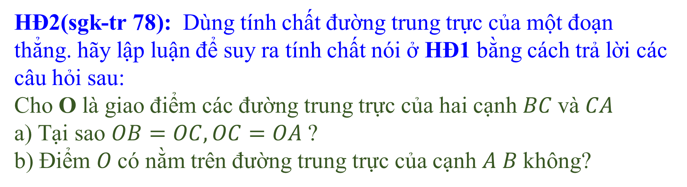
HĐ2(sgk-tr 78): Dùng tính chất đường trung trực của một đoạn thẳng. hãy lập luận để suy ra tính chất nói ở HĐ1 bằng cách trả lời các câu hỏi sau:
Cho $\text{O}$là giao điểm các đường trung trực của hai cạnh $BC$và $CA$
a) Tại sao $OB=OC, OC=OA$?
b) Điểm $O$có nằm trên đường trung trực của cạnh $A B$không?
HOẠT ĐỘNG NHÓM
3 PHÚT – 4 NGƯỜI

Slide 13
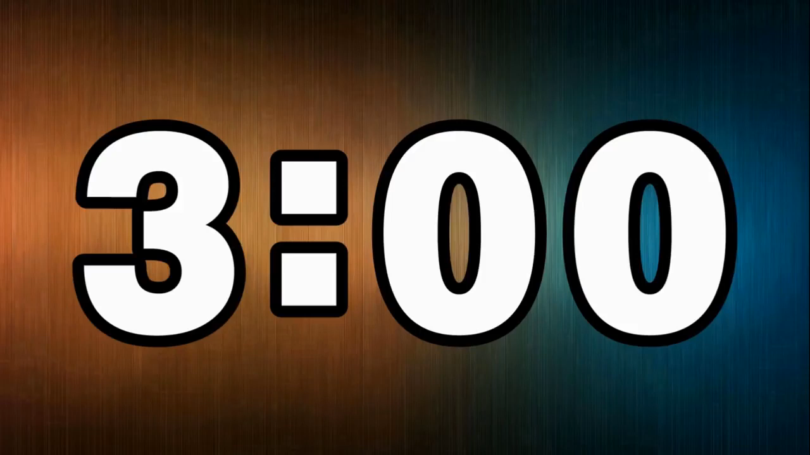
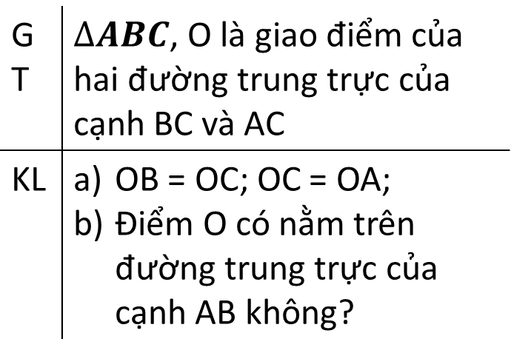
HĐ2(sgk-tr 78):
Chọn cụm từ cho sẵn dưới đây đặt vào chỗ chấm (…) để được câu trả lời đúng:
GT | $∆ABC$, O là giao điểm của hai đường trung trực của cạnh BC và AC
KL | OB = OC; OC = OA; Điểm O có nằm trên đường trung trực của cạnh AB không?
O thuộc đường trung trực của cạnh AC
OA = OB
(tính chất bắc cầu)
OB = OC
OA = OC
O thuộc đường trung trực của cạnh AB
a) Vì O thuộc đường trung trực của cạnh BC nên ………..
Vì ………………………………………….nên ………..
Ta có: OB = OC; OC = OA (chứng minh trên)
⇒ …………………………
⇒ …………………………

Slide 14
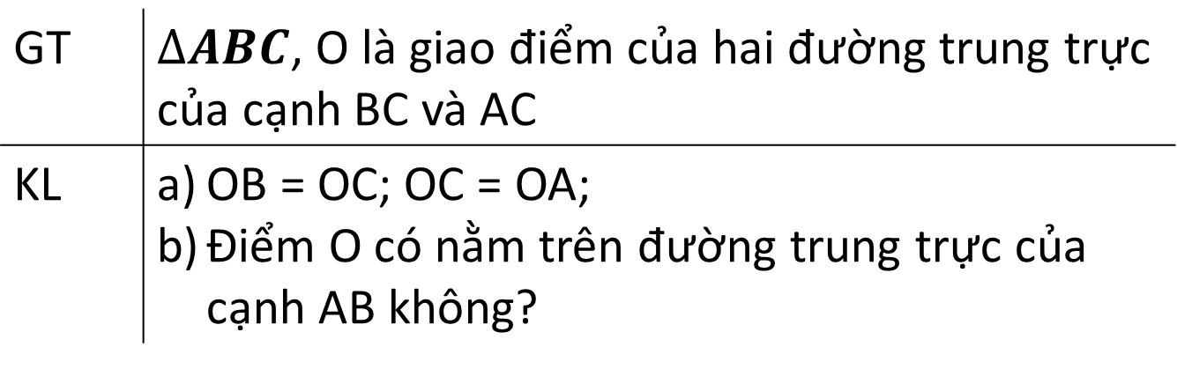
HĐ2(sgk-tr 78):
GT | $∆ABC$, O là giao điểm của hai đường trung trực của cạnh BC và AC
KL | OB = OC; OC = OA; Điểm O có nằm trên đường trung trực của cạnh AB không?
Giải
a) Vì O thuộc đường trung trực của cạnh BC ⇒ OB = OC (tính chất) (1)
Vì O thuộc đường trung trực của cạnh AC ⇒ OA = OC (tính chất) (2)
b) Từ (1) và (2) ta có: OA = OB = OC.
Vì OA = OB ⇒ O thuộc đường trung trực của cạnh AB (tính chất)

Slide 15
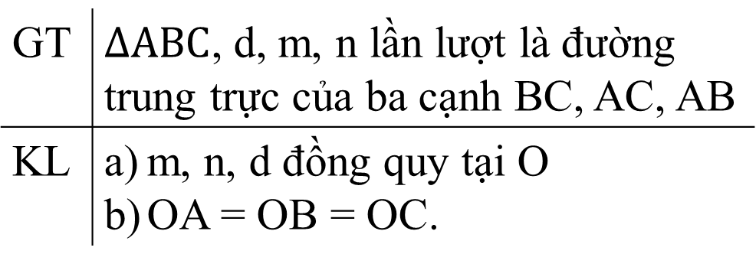
Định lí 1
Ba đường trung trực của một tam giác đồng quy tại một điểm. Điểm này cách đểu ba đỉnh của tam giác.
GT | $∆ABC$, d, m, n lần lượt là đường trung trực của ba cạnh BC, AC, AB
KL | m, n, d đồng quy tại O OA = OB = OC.
O

Slide 16
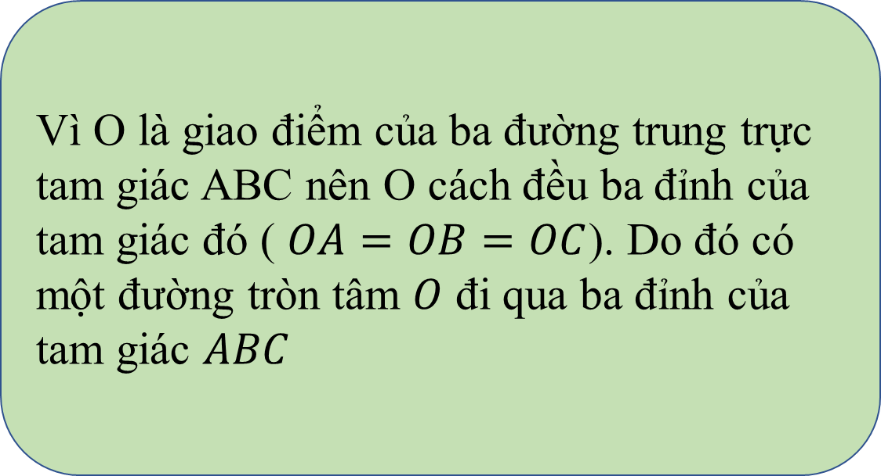
Định lí 1
Ba đường trung trực của một tam giác đồng quy tại một điểm. Điểm này cách đểu ba đỉnh của tam giác.
Vì O là giao điểm của ba đường trung trực tam giác ABC nên O cách đều ba đỉnh của tam giác đó ( $OA=OB=OC$). Do đó có một đường tròn tâm $O$ đi qua ba đỉnh của tam giác $ABC$
Nhận xét
O

Slide 17
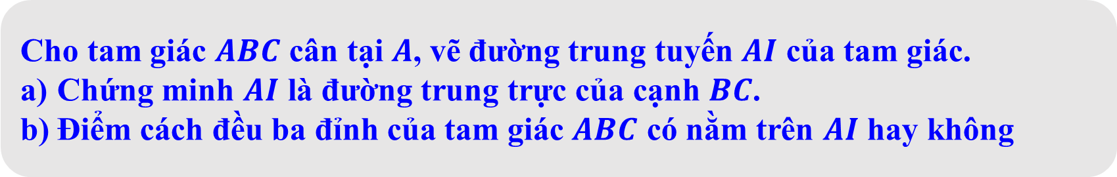
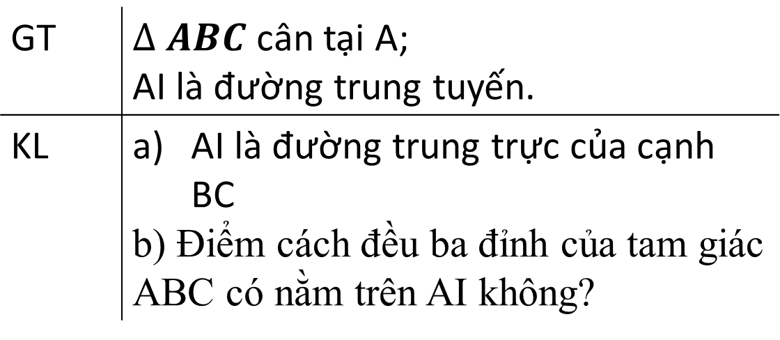
Ví dụ 1
Cho tam giác $ABC$ cân tại $A$, vẽ đường trung tuyến $AI$ của tam giác.
Chứng minh $AI$ là đường trung trực của cạnh $BC$.
Điểm cách đều ba đỉnh của tam giác $ABC$ có nằm trên $AI$ hay không
GT | $∆ ABC$ cân tại A; AI là đường trung tuyến.
KL | AI là đường trung trực của cạnh BC b) Điểm cách đều ba đỉnh của tam giác ABC có nằm trên AI không?
HOẠT ĐỘNG NHÓM
3 PHÚT – 2 NGƯỜI

Slide 18
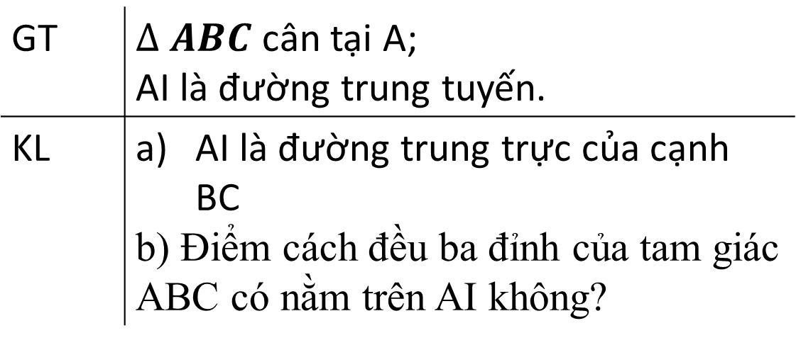
Ví dụ 1 (SGK)
GT | $∆ ABC$ cân tại A; AI là đường trung tuyến.
KL | AI là đường trung trực của cạnh BC b) Điểm cách đều ba đỉnh của tam giác ABC có nằm trên AI không?
HOẠT ĐỘNG NHÓM
3 PHÚT – 2 NGƯỜI

Slide 19
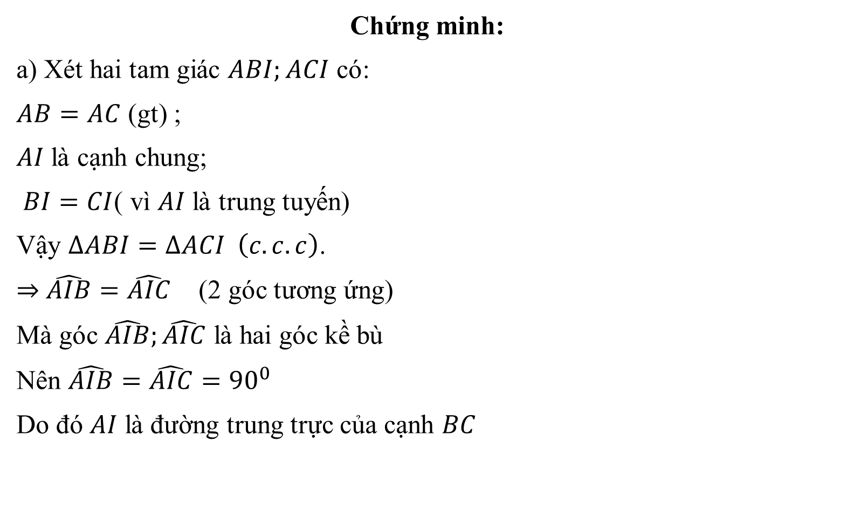
Ví dụ 1
Cho tam giác $ABC$ cân tại $A$, vẽ đường trung tuyến $AI$ của tam giác.
Chứng minh $AI$ là đường trung trực của cạnh $BC$.
Điểm cách đều ba đỉnh của tam giác $ABC$ có nằm trên $AI$ hay không
Chứng minh:
a) Xét hai tam giác $ABI;ACI$ có:
$AB=AC$ (gt) ;
$AI$ là cạnh chung;
$BI=CI$( vì $AI$ là trung tuyến)
Vậy $ΔABI=ΔACI \left(c.c.c\right)$.
$⇒$ $\hat{AIB}=\hat{AIC}$ (2 góc tương ứng)
Mà góc $\hat{AIB};\hat{AIC}$ là hai góc kề bù
Nên $\hat{AIB}=\hat{AIC}={90}^{0}$
Do đó $AI$ là đường trung trực của cạnh $BC$

Slide 20
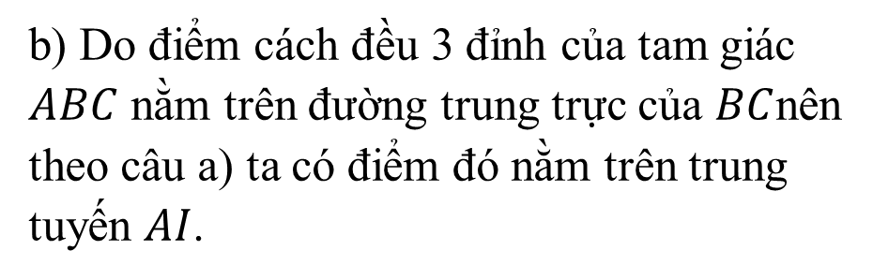
Ví dụ 1
Cho tam giác $ABC$ cân tại $A$, vẽ đường trung tuyến $AI$ của tam giác.
Chứng minh $AI$ là đường trung trực của cạnh $BC$.
Điểm cách đều ba đỉnh của tam giác $ABC$ có nằm trên $AI$ hay không
Chú ý:
Trong tam giác ABC cân tại A, đường trung tuyến AI cũng là đường trung trực của BC.
b) Do điểm cách đều 3 đỉnh của tam giác $ABC$ nằm trên đường trung trực của $BC$nên theo câu a) ta có điểm đó nằm trên trung tuyến $AI$.

Slide 21

LUYỆN TẬP

Slide 22
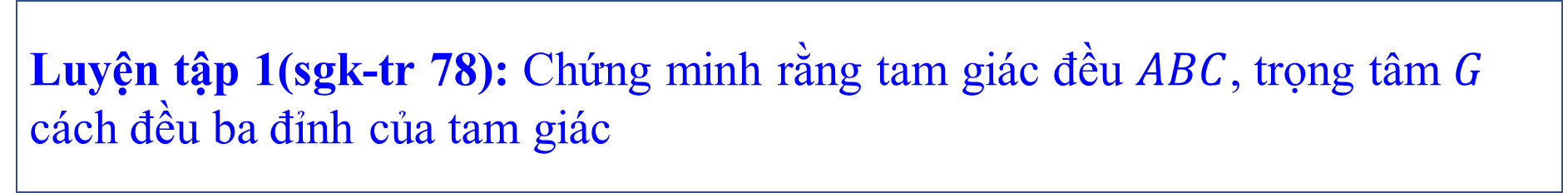
Nhiệm vụ
Luyện tập 1(sgk-tr 78): Chứng minh rằng tam giác đều $ABC$, trọng tâm $G$ cách đều ba đỉnh của tam giác
Chứng minh:
Vì G là trọng tâm tam giác ABC ⇒ AG; BG; CG là các đường trung tuyến của tam giác ABC.
Tam giác ABC cân tại A ⇒ AG vừa là đường trung tuyến của tam giác ABC, vừa là đường trung trực của cạnh BC ⇒ GB = GC. (1)
Tam giác ABC cân tại B ⇒ BG vừa là đường trung tuyến của tam giác ABC, vừa là đường trung trực của cạnh AC ⇒ GA = GC. (2)
Từ (1) và (2) suy ra GA = GB = GC.

Slide 23
VẬN DỤNG

Slide 24
Bài toán mở đầu: Có thể coi ba ngôi nhà của ba anh em trong một khu vườn là ba đỉnh của một tam giác (không tù). Họ muốn khoan một giếng chung trong vườn cách đếu ba ngôi nhà (H.9.36). Em có thể giúp họ chọn địa điểm để khoan giếng không?
Địa điểm khoan giếng là giao điểm của ba đường trung trực của tam giác có ba đỉnh là vị trí của ba ngôi nhà.

Slide 25

THỬ THÁCH NHỎ

Slide 26
Sử dụng tính chất đường trung trực của một đoạn thẳng, hãy giải thích nếu điểm Q cách đều ba đỉnh của tam giác ABC thì Q phải là giao điểm ba đường trung trực của tam giác ABC.
Giải
Vì QA = QB ⇒ Q nằm trên đường trung trực của cạnh AB
Vì QB = QC ⇒ Q nằm trên đường trung trực của cạnh BC
Vì QA = QC ⇒ Q nằm trên đường trung trực của cạnh AC
Vậy Q là giao điểm của ba đường trung trực của tam giác ABC.

Slide 27
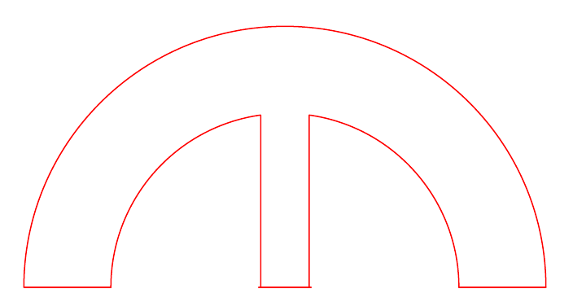
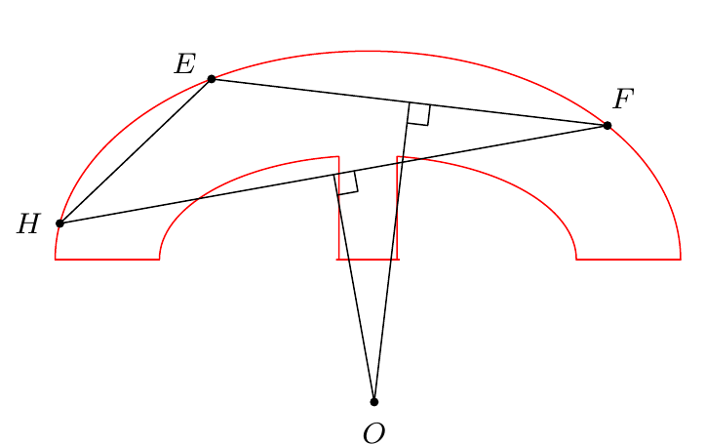
Nhiệm vụ
Bài 9.28 (SGK tr 81)a)Có một chỉ tiết máy (đường viển ngoài là đường tròn) bị gãy Làm thế nào để xác định được bán kinh của đường viển này?
b) Trên bản đố, ba khu dân cư được quy hoạch tại ba điểm ABC không thẳng hàng. Hãy tìm trên bản đố đó một điểm M cách đều A, B, C để quy hoạch một trường học.
a) Để xác định được bán kính của chi tiết thì trên phần còn lại của chi tiết ta xác định 3 điểm E, F, H không thẳng hàng. Vẽ đường trung trực của hai cạnh, hai đường thẳng đó cắt nhau tại O thì đó là tâm của chi tiết. khoảng cách từ tâm đó đến viền chính là bán kính.
b) Mỗi khu dân cư tương ứng là mỗi đỉnh của tam giác. Để trường học cách đều ba khu dân cư thì vị trí của trường là giao điểm của ba đường trung trực của tam giác đó.

Slide 28
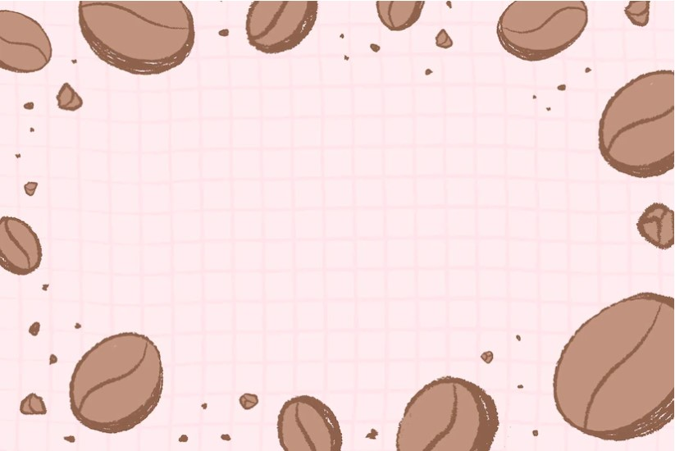
HƯỚNG DẪN VỀ NHÀ
- Ôn lại định lí ba đường trung trực trong một tam giác.
Làm các bài tập : 9.28 SGK/t81;
9.20; 9.22 trong SBT/ T58
- Chuẩn bị trước mục 2: Sự đồng quy của ba đường cao trong một tam giác.

